Slide 1

Les missions HSCT
du Comité Social et Economique
Et de la CSSCT
Jean-Louis OSVATH
Inspecteur du travail

Slide 2

Disparition progressive du CHSCT
Transfert de ses prérogatives au Comité Social et Economique (CSE)
… et partiellement par voie d’accord à la CSSCT (commission Santé, Sécurité et Conditions de Travail) dans les entreprises de plus de 300 salariés
Le CSE est mis en place au terme du mandat des DP ou des membres élus du CE, de la DUP, de l’instance regroupée, du CHSCT, lors du renouvellement de l’une de ces instances et au plus tard le 31 décembre 2019, (article L. 2311-2 du code du travail)

Slide 3

Montée en puissance des conditions de travail dans la loi et la jurisprudence
Les évolutions des missions HSCT
Rôles et moyens du CSE et de la CSSCT
Les stratégies et positionnements face aux enjeux en matière de conditions de travail

Slide 4
MONTÉE EN PUISSANCE DES CONDITIONS DE TRAVAIL DANS LA LOI ET LA JURISPRUDENCE
La loi de 2002 a introduit la notion de Santé Mentale dans plusieurs articles du code du travail
Harcèlement moral (article L. 1152-1)
Le règlement intérieur (article L. 1321-2)
Le droit d’alerte Délégués du personnel (article L. 2313-2) disposition maintenue dans les attributions du comité social et économique qui viendra progressivement se substituer aux DP, CE et CHSCT (article L. 2312-59)
Les principes généraux de prévention (article L. 4121-1 et 2)
Le CHSCT (article L. 4612-1, L. 4612-3)
Les services de santé au travail (article L. 4622-2)

Slide 5

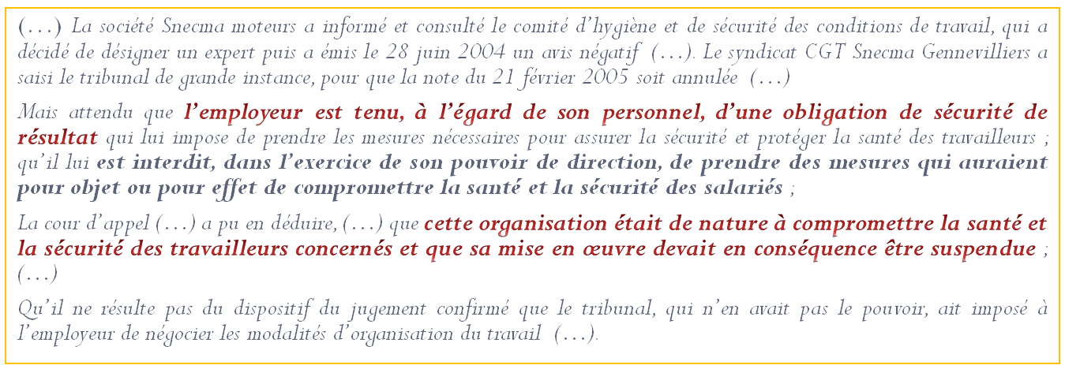
MONTÉE EN PUISSANCE DES CONDITIONS DE TRAVAIL DANS LA LOI ET LA JURISPRUDENCE ET RÔLE DU CHSCT
L’arrêt SNECMA du 05 mars 2008 - Illustre l’extraordinaire montée en puissance de la thématique des conditions de travail dans le droit du travail européen et français, s’inscrivant dans le droit fil des jurisprudences sur l’obligation de sécurité de résultat du chef d’entreprise

Slide 6
LES PRINCIPALES ÉVOLUTIONS EN MATIERE D’HYGIENE ET SECURITE AU TRAVAIL
8 juillet 1890 : Création des délégués mineurs inscrite dans la loi du même jour. C’est le premier texte qui fait référence à une représentation du personnel orientée sur la sécurité.
1892 : Création de l‘inspection du travail, protection du travail des femmes et des enfants, durée maximale pour le travail des enfants, des femmes et des filles mineures.
1893 : Protection des travailleurs dans les établissements industriels, notamment en ce qui concerne l’hygiène et la sécurité.
1898 : la réparation des accidents du travail. La loi
du 9 avril 1898 crée un régime spécial
d’indemnisation des victimes d’accidents
du travail.

Slide 7
LES PRINCIPALES ÉVOLUTIONS EN MATIERE D’HYGIENE ET SECURITE AU TRAVAIL
1945-47 : Création des comités d’entreprise. Ils vont prendre en charge les questions non plus seulement de sécurité mais aussi d’hygiène et ils s’installent en tant que commission spécialisée du comité d’entreprise (CHS).
1982 - loi du 23 décembre :
  Unification de l’approche hygiène et sécurité et celle de l’amélioration des conditions de travail avec la création du CHSCT doté de la personne morale;
  Droit d’alerte (Article L4131-2 du code du travail : le représentant du personnel au CHSCT, qui constate qu'il existe une cause de danger grave et imminent, notamment par l'intermédiaire d'un travailleur, en alerte immédiatement l'employeur selon la procédure prévue au premier alinéa de l'article L. 4132-2).
1991 - loi du 31 décembre : Prévention des risques,
possibilité de faire appel à des experts.

Slide 8
LES PRINCIPALES ÉVOLUTIONS EN MATIERE D’HYGIENE ET SECURITE AU TRAVAIL
2002 : Les textes sur le harcèlement sexuel et moral, sur la santé mentale, confèrent aux CHSCT un rôle de veille et de vigilance qui le pousse à s’intéresser à une sphère de risques sur laquelle son histoire, axée sur l’étude des accidents, l’avait assez peu préparé
2002 : Arrêts amiante – obligation de sécurité de résultat
2003 : Élargissement de la prévention à l’ensemble des risques technologiques (suites AZF)
2018 : Retour en arrière pour le CHSCT qui redevient une simple commission (CSSCT) mise en place par voie d’accord dans les entreprises de + de 300 salariés

Slide 9
RÔLE ET MOYENS
Rôle du CSE et de la CSSCT
Articles L. 2312-9, L, 2312-13 et L, 2312-59 du code du travail
Les attributions précédemment dévolues au CHSCT demeurent pour le CSE et en partie pour la CSSCT (par voie d’accord sauf les domaines réservés au CSE) :
Prévention des risques professionnels et du harcèlement
le CSE procède notamment à l’analyse des risques professionnels et peut susciter toute initiative qu’il estime utile (Art. L. 2312-9)
Inspections en matière de santé, de sécurité et des conditions de travail, enquêtes en matière d’accidents du travail ou de maladies professionnelles (Art. L. 2312-13)
Droits d’alerte précédemment dévolus aux DP, au CE et au CHSCT (Art. L. 2312-59 s.)

Slide 10
RÔLE ET MOYENS
Son rôle
Consultations du CSE
Article L. 2312-8
Le CSE est informé et consulté sur les questions intéressant l’organisation, la gestion et la marche générale de l’entreprise, notamment sur : (…)
  4° L’introduction de nouvelles technologies, tout aménagement important modifiant les conditions de santé et de sécurité ou les conditions de travail ;
  5° Les mesures prises en vue de faciliter la mise, la remise ou le maintien au travail des accidentés du travail, des invalides de guerre, des invalides civils, des personnes atteintes de maladies chroniques évolutives et des travailleurs handicapés, notamment sur l'aménagement des postes de travail.

Slide 11
RÔLE ET MOYENS
Son rôle
Consultations du CSE
Article L. 2312-9
Dans le champ de la santé, de la sécurité et des conditions de travail, le comité social et économique :
1° Procède à l'analyse des risques professionnels auxquels peuvent être exposés les travailleurs, notamment les femmes enceintes, ainsi que des effets de l’exposition aux facteurs de risques professionnels mentionnés à l’article L. 4161-1 ;
2° Contribue notamment à faciliter l'accès des femmes à tous les emplois, à la résolution des problèmes liés à la maternité, l'adaptation et à l'aménagement des postes de travail afin de faciliter l'accès et le maintien des personnes handicapées à tous les emplois au cours de leur vie professionnelle ;
3° Peut susciter toute initiative qu’il estime utile et proposer notamment des actions de prévention du harcèlement moral, du harcèlement sexuel et des agissements sexistes définis à l'article L. 1142-2-1. Le refus de l'employeur est motivé.

Slide 12

RÔLE ET MOYENS
Son rôle
Jurisprudence
Arrêt Mornay du 28 novembre 2007
  « les modalités et les enjeux de l’entretien (d’évaluation) étaient manifestement de nature à générer une pression psychologique entraînant des répercussions sur les conditions de travail, […] le projet de l’employeur devait être soumis à la consultation du CHSCT »
  Cette jurisprudence portant sur les conditions de travail devrait être toujours applicable et l’article L. 2312-38 dispose que « le CSE est informé et consulté préalablement à la mise en œuvre dans l’entreprise sur les moyens ou les techniques permettant un contrôle de l’activité des salariés. »

Slide 13
RÔLE ET MOYENS
Moyens
Articles L. 2315-11 du code du travail
Les moyens nécessaires à la préparation et à l’organisation des réunions et aux déplacements imposés par les enquêtes ou les inspections menées par le comité ; les informations nécessaires aux consultation figurent dans la BDES.
Article R. 2312-9 du code du travail
(+de 300) La BDES (…) comporte des informations relatives (…) aux conditions de travail : (…) Accidents de travail (…) répartition des accidents par éléments matériels (…) Maladies professionnelles, Organisation et contenu du travail (…) Médecine du travail (…)
Articles L. 2315-5 du code du travail
Le CSE peut avoir recours à un expert sur proposition de la CSSCT notamment en cas de risque grave ou de projet important modifiant les conditions de travail (article L. 2315-96 du code du travail)
Articles L. 2315-3 du code du travail
Obligation de discrétion
La CCSCT, peut par délégation, disposer de tout ou partie des attributions du CSE à l’exception du recours l’expert

Slide 14
RÔLE ET MOYENS
Commission santé, sécurité et conditions de travail
Obligatoire dans les entreprises et établissements distincts d’au moins 300 salariés (Art. L. 2315-36)  Peut être imposée par l’Inspecteur du travail dans les entreprises et établissements distincts de moins de 300 salariés lorsque cela apparait nécessaire (Art. L. 2315-37)
Se voit confier, par délégation du CSE, tout ou partie des attributions relatives à la santé, à la sécurité et aux conditions de travail, à l’exception du recours à un expert et des attributions consultatives du CSE (Art. L. 2315-38)
Comprend au minimum 3 membres représentants du personnel désignés par une résolution du CSE parmi ses membres (Art. L. 2315-39), pour une durée qui prend fin avec celle du mandat des membres élus du CSE
L’employeur ou son représentant préside la commission. Il peut se faire assister par des collaborateurs appartenant à l’entreprise et choisis en dehors du comité. Ensemble, ils ne peuvent pas être en nombre supérieur à celui des représentants du personnel titulaires (Art. L. 2315-39)

Slide 15
RÔLE ET MOYENS
Moyens - documents
Article L. 2315-27du code du travail
Au moins quatre réunions par an du CSE en matière de santé, sécurité et conditions de travail et en cas d’accident du travail
Article L. 2312-27 du code du travail
Le rapport écrit sur le bilan de la situation générale en matière d’hygiène, de sécurité et des conditions de travail;
Le programme annuel de prévention des risques professionnels.
Article L. 2312-27 du code du travail
  Le document unique sur lequel sont transcrits les résultats de l’évaluation des risques pour la santé et la sécurité des travailleurs,

Slide 16
RÔLE ET MOYENS
Moyens - documents
Article R. 2315-23 du code du travail
  Les attestations et rapports des organismes chargés des contrôles et vérifications des installations et machines après chaque visite (article L. 4711-1 du code du travail) ;
  (…) Le président informe le comité des observations de l’inspecteur du travail, du Médecin inspecteur du travail, des agents des services de prévention des organismes de sécurité sociale au ours de la réunion qui suit leur intervention.
  Les rapports et les résultats des études du médecin du travail

Slide 17
RÔLE ET MOYENS
Moyens - enquêtes
Articles L. 2312-13 du code du travail
Des visites d’inspections régulières
Articles R. 2312-2 du code du travail
Les enquêtes du comité social et économique ou, le cas échéant, de la commission santé, sécurité et conditions de travail en cas d’accidents du travail ou de maladies professionnelles ou à caractère professionnel sont réalisées par une délégation comprenant au moins :
  L’employeur ou un représentant désigné par lui ;
  Un représentant du personnel siégeant à ce comité.

Slide 18
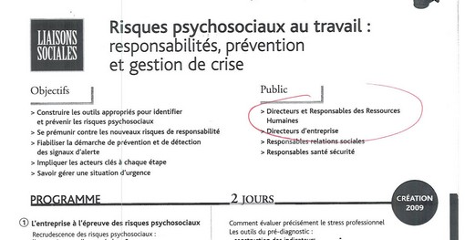
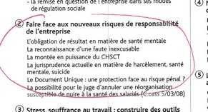
LES STRATEGIES ET POSITIONNEMENT FACE AUX ENJEUX EN MATIERE DE CONDITIONS DE TRAVAIL
Les organisations syndicales consacrent beaucoup d’énergie à former leurs représentants ;
Les organisations patronales réfléchissent au rôle clé que doit jouer le Président de ce Comité.

Slide 19
LES STRATEGIES ET POSITIONNEMENT FACE AUX ENJEUX EN MATIERE DE CONDITIONS DE TRAVAIL
Quelques situations rencontrées
Création de commissions, avec comités de pilotage, à l’initiative de l’employeur, à laquelle on associe un ou deux membres du CHSCT, sur un strapontin souvent, comme caution à des initiatives de l’employeur qui se veulent de la couleur du CHSCT.
Cela permet de contourner les prérogatives du CHSCT qui ne voit plus trop l’utilité de faire une nouvelle enquête ou une analyse des conditions de travail particulières sous peine de faire doublon.
Les enquêtes du CHSCT sont parfois conduites par des experts en lieu et place du CHSCT et le plus souvent à l’initiative des directions d’entreprise et quelques fois du CHSCT

Slide 20
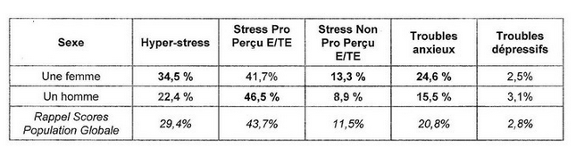
LES STRATEGIES ET POSITIONNEMENT FACE AUX ENJEUX EN MATIERE DE CONDITIONS DE TRAVAIL
Quelques situations rencontrées
Les bulletins météo de la santé mentale

Slide 21
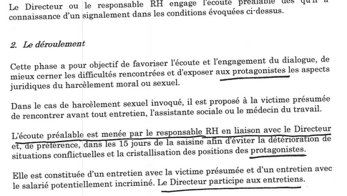

LES STRATEGIES ET POSITIONNEMENT FACE AUX ENJEUX EN MATIERE DE CONDITIONS DE TRAVAIL
Quelques situations rencontrées
Les CHARTES sur la prévention du harcèlement moral qui interrogent quant à leur finalité
.

Slide 22
LES STRATEGIES ET POSITIONNEMENT FACE AUX ENJEUX EN MATIERE DE CONDITIONS DE TRAVAIL
Quelques situations rencontrées
Des présidents de CHSCT recueillent l’avis du CHSCT pour nier l’existence de faits de harcèlement moral

Slide 23
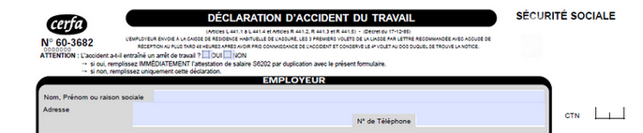
LES STRATEGIES ET POSITIONNEMENT FACE AUX ENJEUX EN MATIERE DE CONDITIONS DE TRAVAIL
Déclarations d’Accident du Travail
Lorsque des salariés sont en arrêt de travail, par exemple pour un syndrome dépressif réactionnel suite à des situations de travail dégradées, ou après un suicide, il peut être opportun d’inviter l’employeur à effectuer une déclaration d’Accident du Travail en le datant du dernier fait qui s’est produit, ou d’effectuer une déclaration de maladie professionnelle, puisque l’arrêt est survenu par le fait du travail
et parfois sur le lieu du travail.
La CPAM a reconnu 10 000 cas d'affections psychiques reconnues en AT en 2016 ainsi que 500 en MP. 70% des déclarations sont reconnues.

Slide 24


Retrouvez l’intégralité du contenu
Souffrance & Travail sur
www.souffrance-et-travail.com
facebook.com/SouffranceEtTravail

